Slide 1

ALGORITMOS DE ORDENAÇÃO

Slide 2

ANA LUÍSA PEREIRA DOS SANTOS
Estudante de Engenharia de Software
Universidade Federal de Goiás
Trabalho referente a disciplina de Introdução a Programação

Slide 3

TÓPICOS
Algoritmos de Ordenação;
Ordenação por Inserção;
Etapas da Ordenação por Inserção;
Códigos com Ordenação por Inserção;
Ordenação por Seleção;
Etapas da Ordenação por Seleção;
Códigos com Ordenação por Seleção.

Slide 4

ALGORITMOS DE ORDENAÇÃO
Algoritmo de ordenação é um método ou procedimento para reorganizar os elementos de uma lista em uma sequência específica, geralmente em ordem crescente ou decrescente. Os algoritmos de ordenação são fundamentais na computação porque a ordenação pode, muitas vezes, reduzir a complexidade de um problema.

Slide 5

ALGORITMOS DE ORDENAÇÃO
Imagine que você tem uma lista de notas de alunos em um exame, e você precisa classificá-las em ordem crescente para saber quais alunos tiveram as melhores e piores pontuações.
Fazer isso manualmente pode ser um processo muito trabalhoso, principalmente se a lista for grande. Se a lista tiver dezenas, centenas ou milhares de notas, o esforço necessário para comparar e ordenar cada uma das notas se torna inviável e sujeito a erros.

Slide 6

ORDENAÇÃO POR INSERÇÃO
(INSERTION SORT)
O algoritmo de ordenação por inserção é um método estável que constrói aos poucos uma lista ordenada. Ele começa assumindo que o primeiro elemento da lista já está ordenado e, a partir daí, compara cada elemento subsequente com os elementos anteriores, inserindo-os na posição correta dentro da parte da lista que já está ordenada.
Ele divide a lista em duas partes, uma ordenada e a outra desordenada. Assim, ele vai pegando sempre o primeiro elemento da lista desordenada e colocando em sua posição correta na lista ordenada. Esse processo ocorre até que a lista esteja completamente ordenada.

Slide 7
ETAPAS DA ORDENAÇÃO POR INSERÇÃO
1- Primeiramente, considere a primeira posição da lista como ordenada.
A primeira posição é tratada como uma lista ordenada com um único elemento.
2- Em seguida, pegue o primeiro elemento da lista não ordenada e coloque-o na posição correta na lista ordenada.
Compare esse elemento com os elementos da lista ordenada (da direita para a esquerda) e insira-o na posição correta, deslocando os elementos maiores uma posição para a direita.

Slide 8
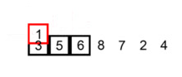
ETAPAS DA ORDENAÇÃO POR INSERÇÃO
3- Por fim, repita o passo 2 até que todos os elementos da lista não ordenada sejam inseridos na lista ordenada.
Continue pegando o próximo elemento da lista não ordenada e inserindo-o na posição correta na lista ordenada até que todos os elementos estejam ordenados.
Exemplo visual:

Slide 9
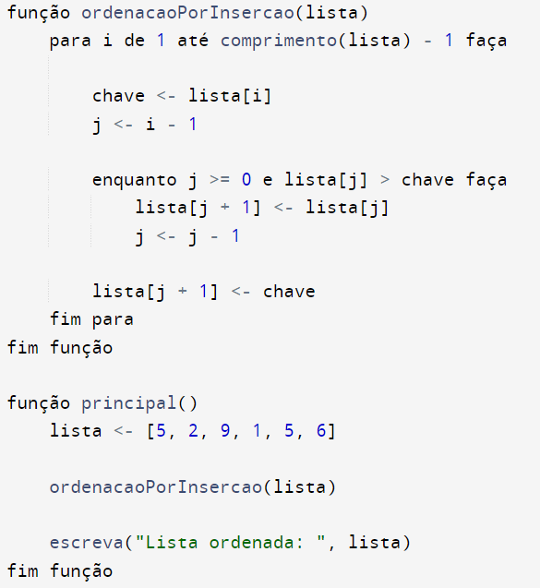
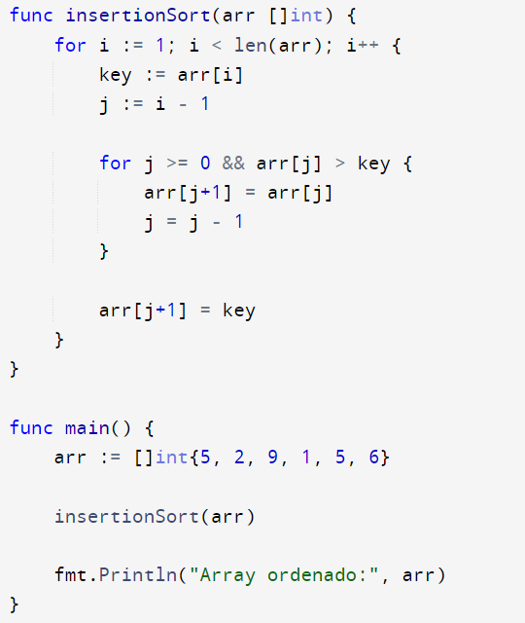
CÓDIGOS COM ORDENAÇÃO POR INSERÇÃO
Pseudocódigo (Portugol):
Golang:

Slide 10
ORDENAÇÃO POR SELEÇÃO
(SELECTION SORT)
O algoritmo de ordenação por seleção funciona inicialmente encontrando o menor valor na lista e trocando-o com o primeiro elemento. Com isso, o primeiro elemento já está em sua posição correta. Em seguida, o algoritmo busca o menor valor na porção restante da lista e o troca com o primeiro elemento dessa porção. Esse processo se repete em cada iteração, reduzindo a parte não ordenada da lista e aumentando a parte ordenada. Isso continua até que todos os elementos tenham sido comparados e a lista esteja completamente ordenada.

Slide 11
ETAPAS DA ORDENAÇÃO POR SELEÇÃO
1- Receber uma lista de entrada:
O algoritmo começa com uma lista de elementos que precisam ser ordenados.
2- Encontrar o menor elemento da lista e trocá-lo com o primeiro elemento:
O algoritmo percorre toda a lista para encontrar o menor elemento.
Uma vez encontrado, este menor elemento é trocado com o primeiro elemento da lista.
Após esta troca, o primeiro elemento da lista está no seu lugar correto e não precisa mais ser considerado nas próximas iterações.

Slide 12
ETAPAS DA ORDENAÇÃO POR SELEÇÃO
3- Considerar apenas o restante da lista que não está ordenado e ir para o passo 2
O algoritmo então considera a sub-lista que exclui o primeiro elemento (que já está ordenado).
Ele repete o processo de encontrar o menor elemento nesta sub-lista e trocá-lo com o primeiro elemento da sub-lista.
4- Repetir o processo para os elementos restantes:
O algoritmo continua esse processo de redução da sub-lista não ordenada, movendo o menor elemento encontrado para a posição correta no início da sub-lista.
Em cada iteração, a parte ordenada da lista aumenta em um elemento, e a parte não ordenada diminui.

Slide 13
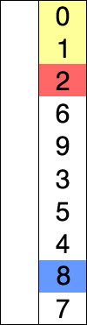
ETAPAS DA ORDENAÇÃO POR SELEÇÃO
5- Quando o restante da lista estiver vazio, então a lista estará ordenada:
O algoritmo termina quando a sub-lista não ordenada está vazia, ou seja, todos os elementos foram ordenados e estão em suas posições corretas.
Exemplo visual:

Slide 14
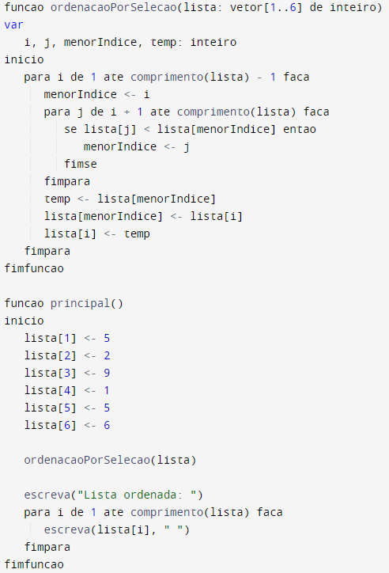
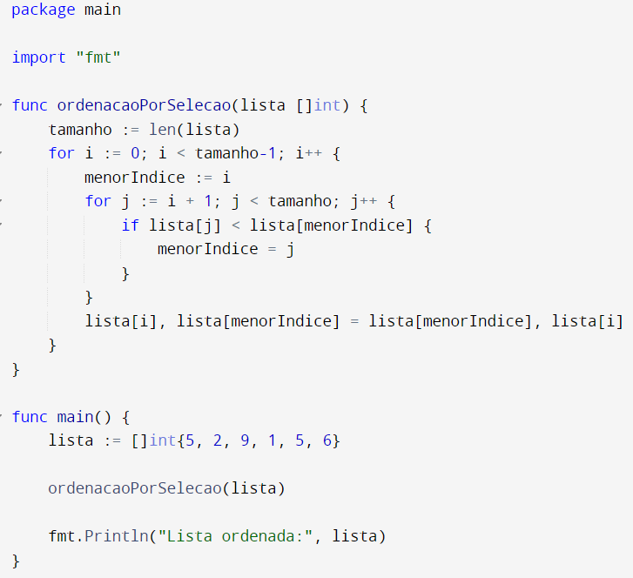
CÓDIGOS COM ORDENAÇÃO POR SELEÇÃO
Pseudocódigo (Portugol):
Golang:

Slide 15
Ana Luísa Pereira dos Santos
ana_luisa23@discente.ufg.br
Engenharia de Software
Introdução a Programação

Slide 16
REFERÊNCIAS
https://www.treinaweb.com.br/blog/conheca-os-principais-algoritmos-de-ordenacao#google_vignette
https://www.freecodecamp.org/portuguese/news/algoritmos-de-ordenacao-explicados-com-exemplos-em-python-java-e-c/
https://www.estrategiaconcursos.com.br/blog/algoritmo-ordenacao-insercao/
https://www.estrategiaconcursos.com.br/blog/algoritmo-ordenacao-por-selecao/

